Slide 1

book reader
Notes:
NOTE: Want a different image on this slide? Select the picture and delete it. Now click the Pictures icon in the placeholder to insert your own image.

Slide 2
Що входитиме в реалізацію
Список прочитаних книжок
Список запланованих книг
Можливість написання рев’ю
Статистика прочитаних книг/сторінок
Нагадування

Slide 3
Головні цілі
Залучення до читання
Спостереження за прогресом за допомогою діаграми, що відображає кількість прочитаних сторінок
Можливість писати короткі враження про книгу, що дозволяє швидко визначити, через деякий час, чи зацікавила вона.

Slide 4

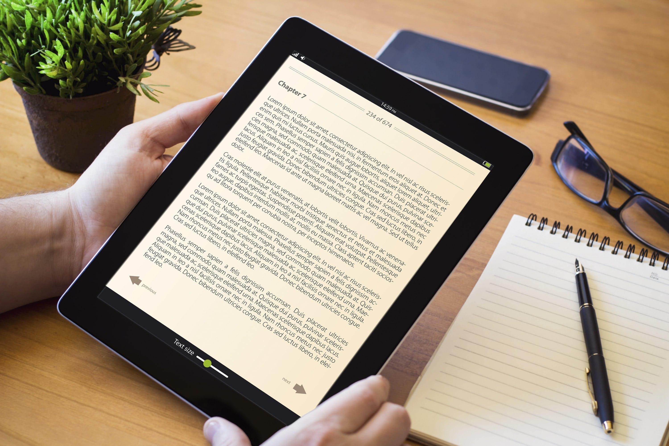
Типи користувачів
Учні
Студенти
Вчителі
Дорослі/підлітки/діти
І тд

Slide 5




Подібні додатки
FBReader
LitRes
Eboox
Apple Books
ReadEra

Slide 6
FBReader
Функціонал:
сортування книг(за автором, за назвою, за жанром…)
Навігація по книзі
Створення закладок
Список читання
Добавлення в обране
Немає:
Нагадувань
Статистики читання
Можливість написати рев’ю

Slide 7
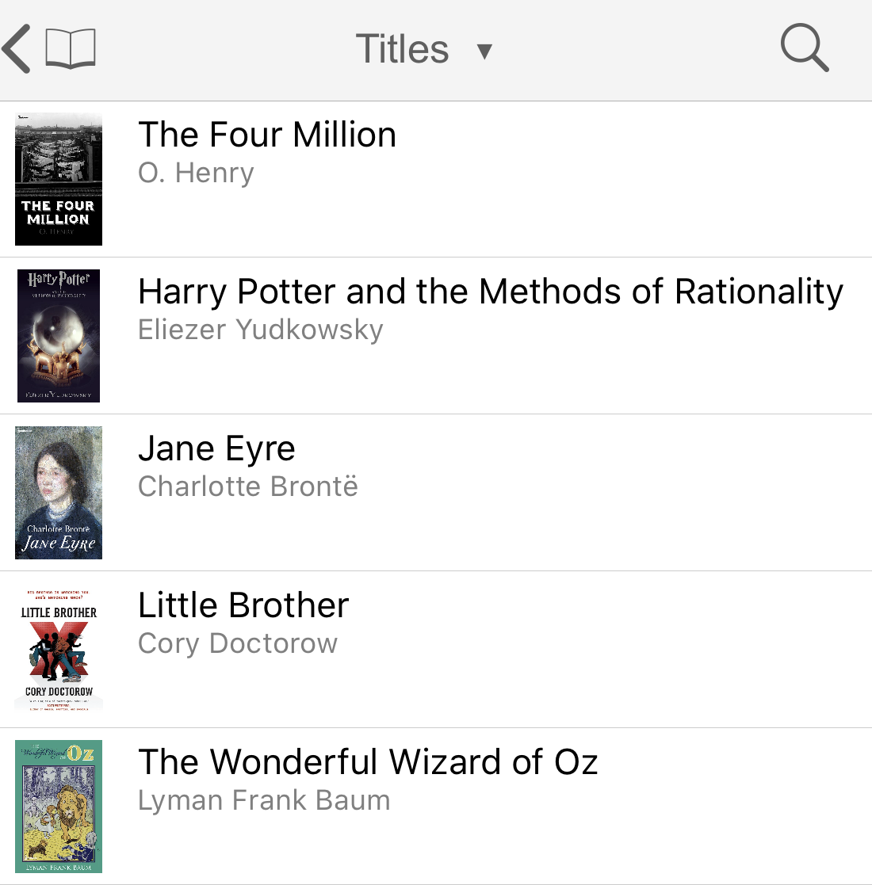
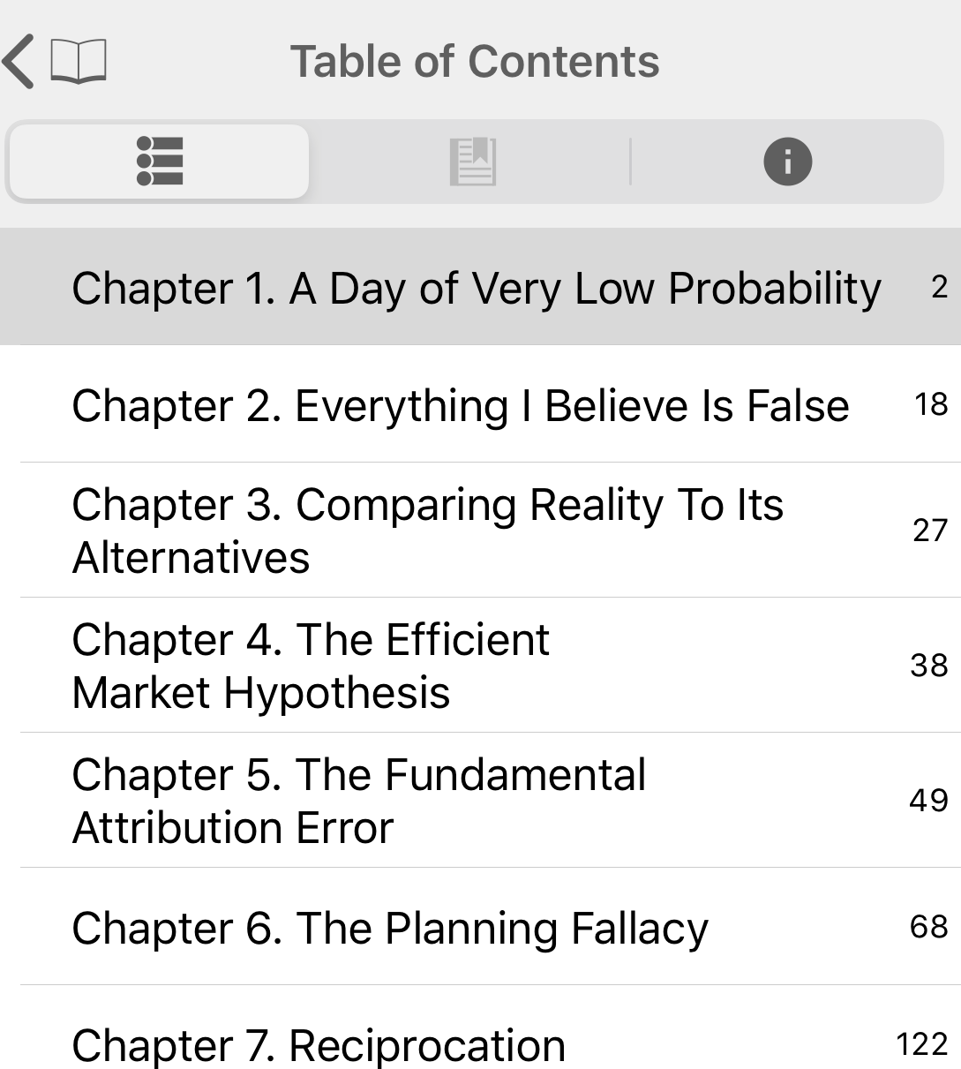
FBReader inside

Slide 8
LitRes
Функціонал:
Створення закладок
Список книг для читання
Улюблені книги
Немає:
Створення рев’ю
Ведення статистики читання
Нагадування про читаня

Slide 9
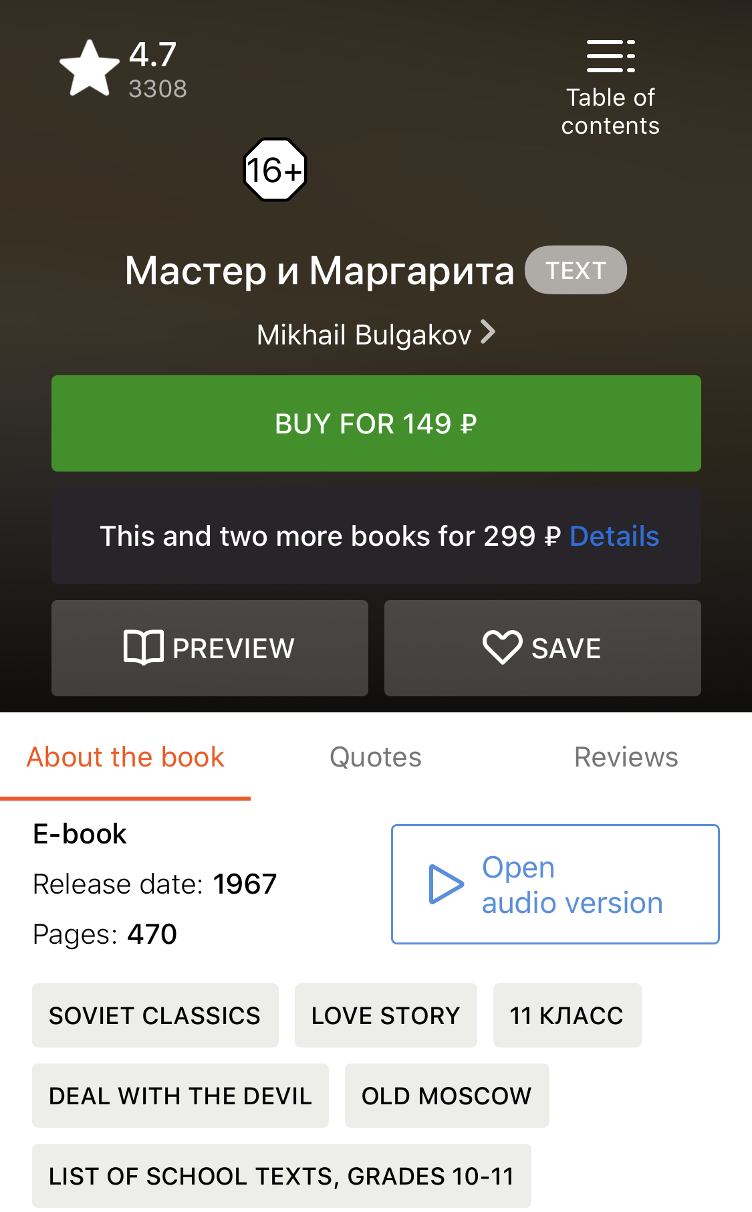
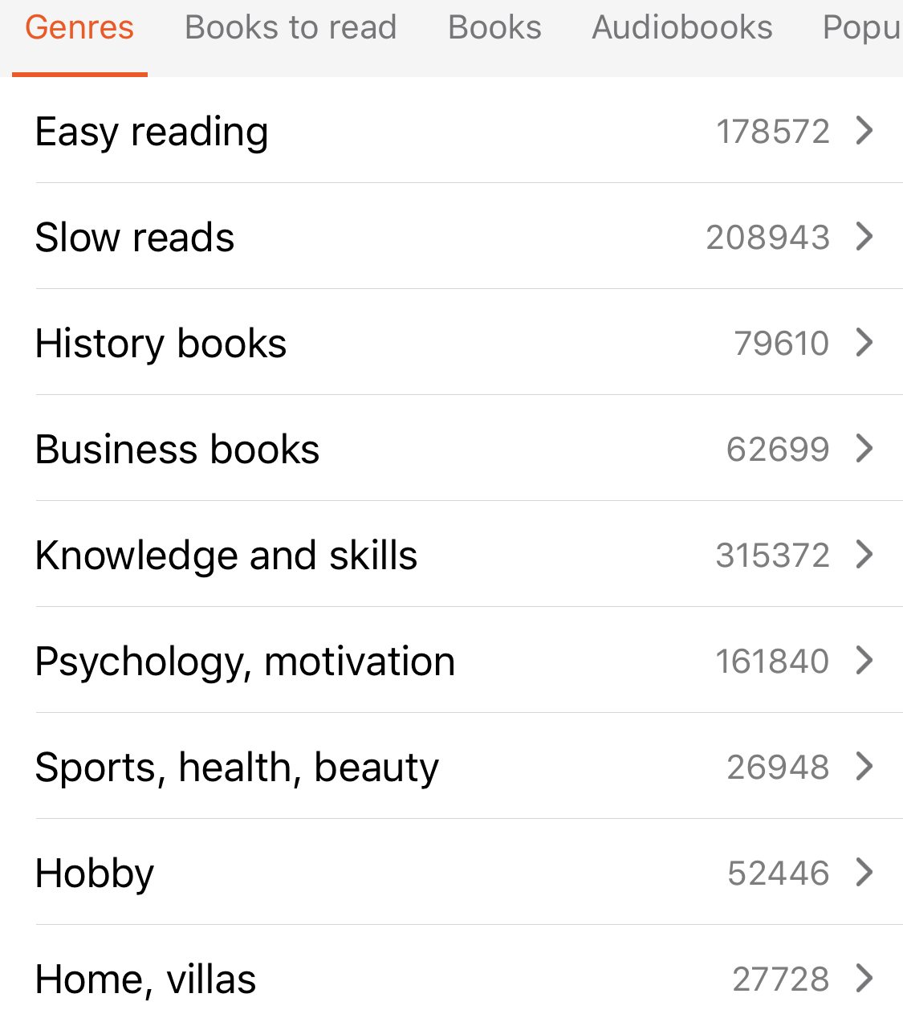
LitRes inside

Slide 10
Eboox
Функціонал:
Створення списку читання
Статистика скільки відсотків книги прочитано
Створення закладок
Добавлення в обране
Можливість робити власні замітки або зберігати цитати
Немає:
Нагадування про читання

Slide 11
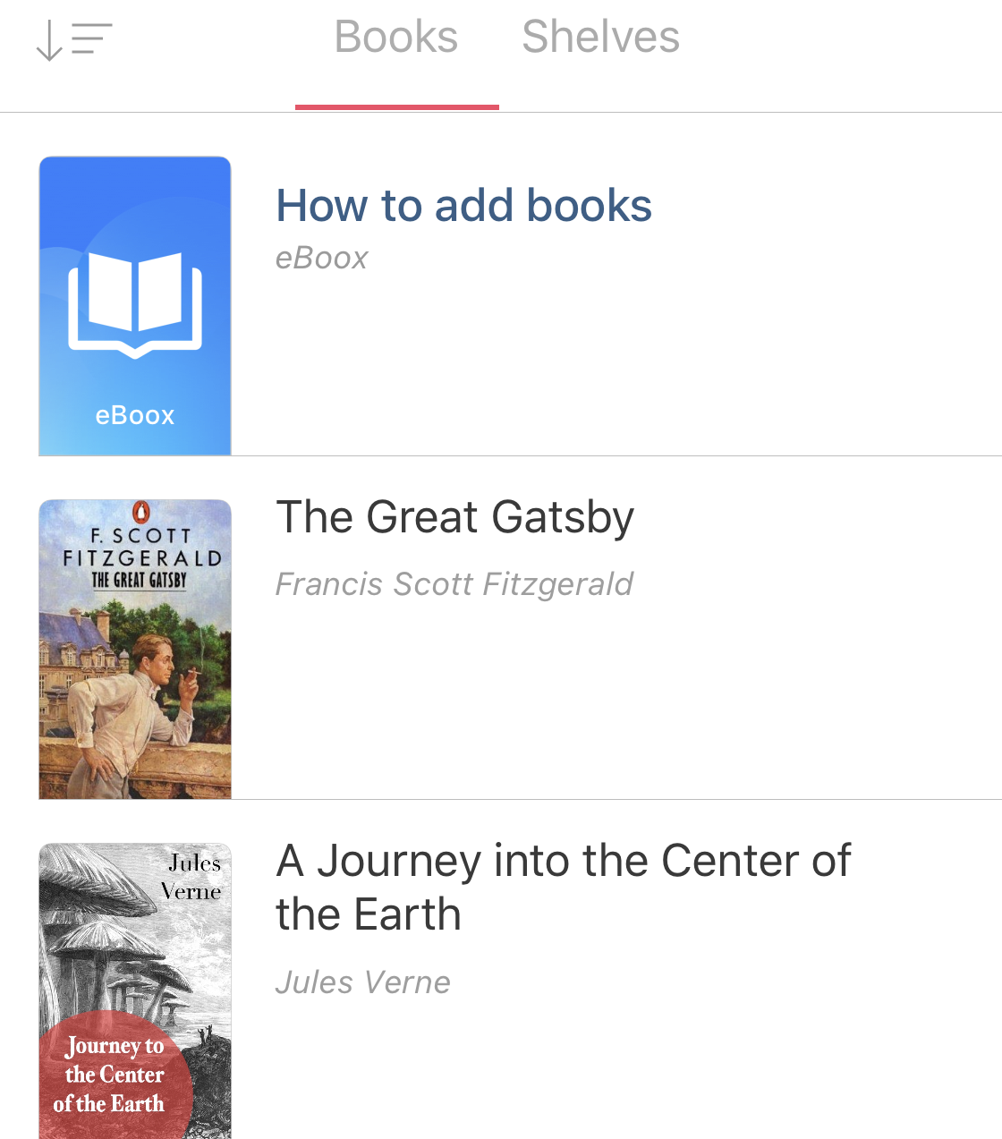
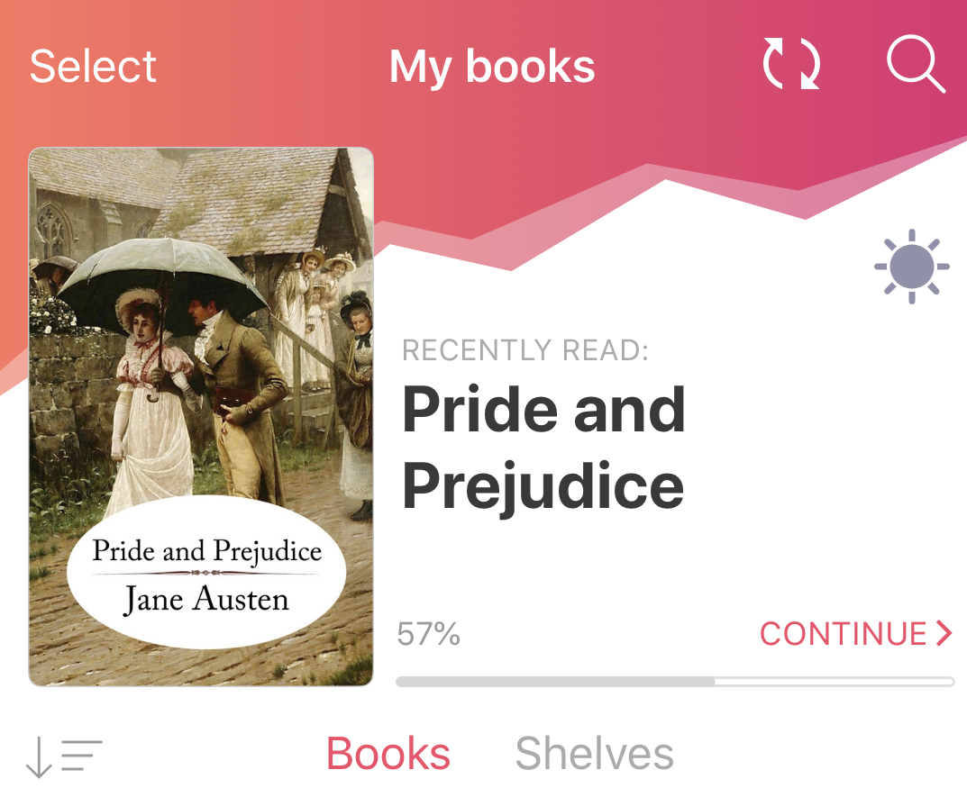
Eboox inside

Slide 12
Apple Books
Функціонал:
Вираховується час, проведений за читанням (в додатку)
Список завершених книг
Список запланованих книг
Статистика прочитаних книг (відображаються дати, коли їх завершено)
Немає:
Можливість написати рев’ю
Нагадування

Slide 13
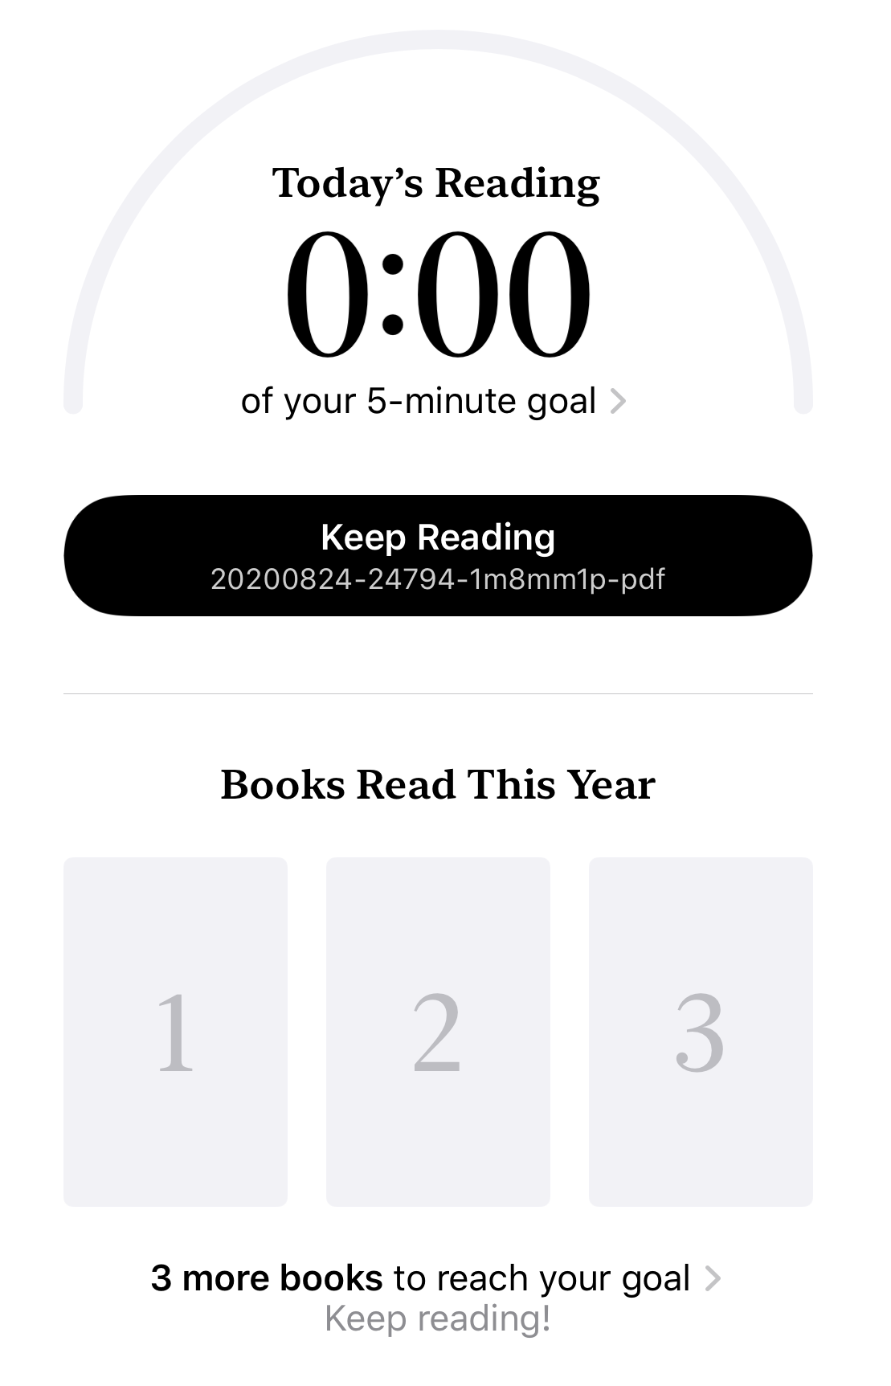
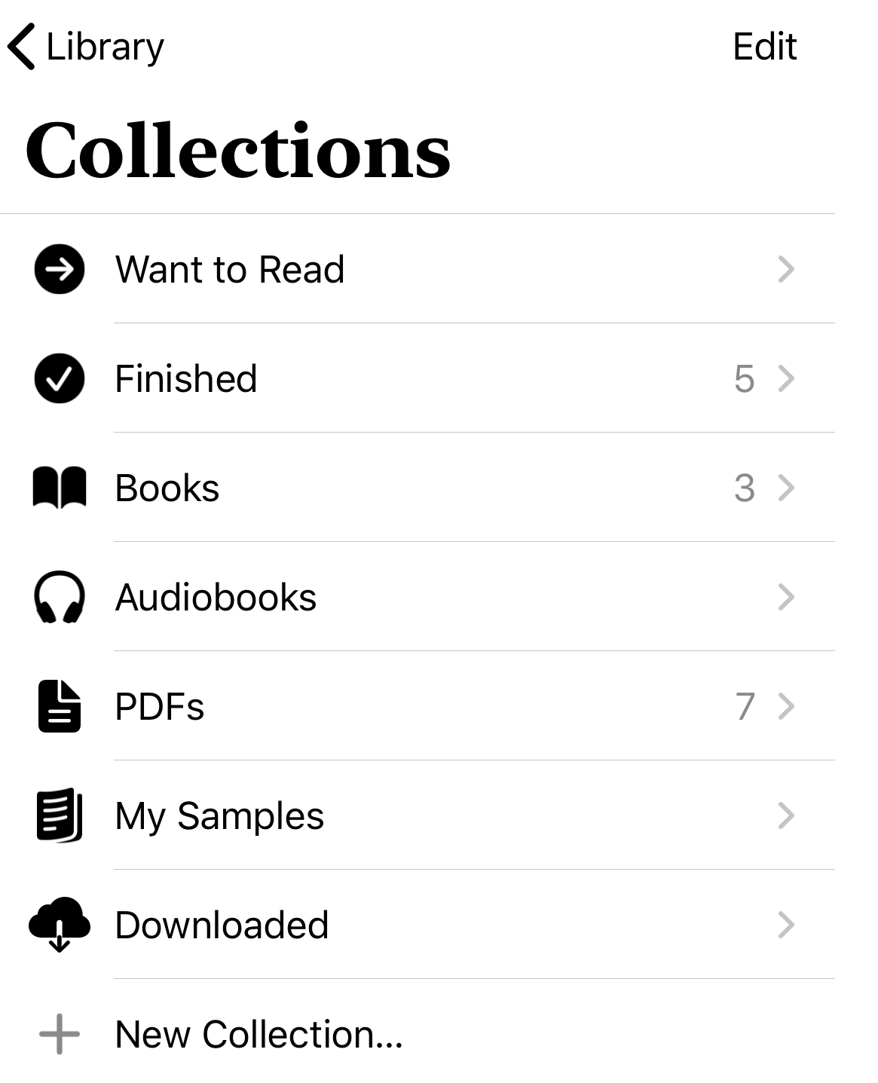

Apple Books inside

